Slide 1
Federated learning with adaptive communication compression
under dynamic bandwidth and unreliable networks
郑海坤

Slide 2






N
拼接
模型
云
聚合
1
2
m
聚合器1
聚合器2
……
分块
1
2
…
1
2
…
1
2
…
客户端1
客户端2
…
……

Slide 3
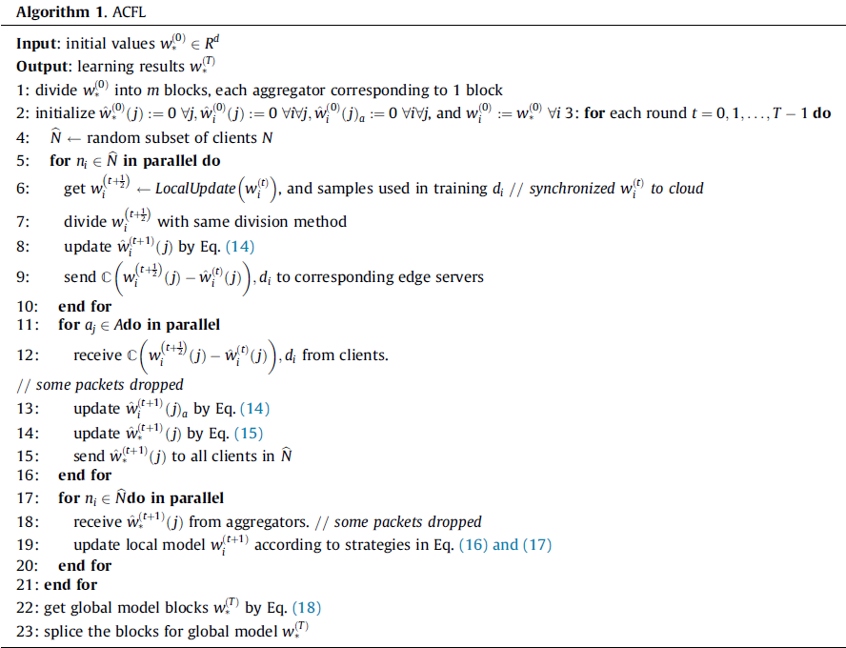

Slide 4






初始化
1、客户端
交换信息
2、服务器
3、客户端
结束
4、云中心

Slide 5





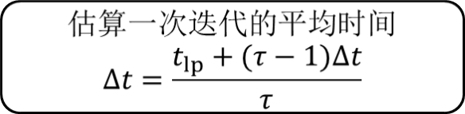



no
yes

Slide 6
1、用选择和聚集阶段所对应的时间来描述联邦学习过程中占用的带宽。
2、因为在本地把训练分割成若干个部分，这样就可以在进行下一部分的训练的同时，利用闲置的带宽，将已完成的上一部分发送出去，这样便达到了充分利用带宽的目的。
3、客户根据时间限制（报告时间）调整本地的训练轮次，而不是使用由服务器发来的固定训练轮次，避免不同算力的节点出现互相等待的情况。

Slide 7
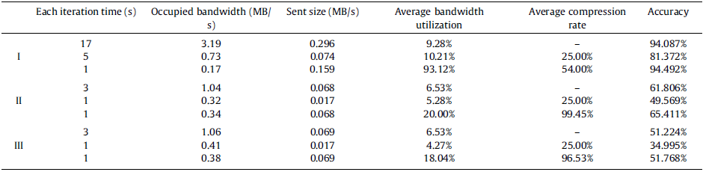
I, II, and III are the results of CNN, bag-of-words logistic regression, and long short-term memory, respectively. the first row FedAvg, second C-FedAvg, and third ACFL.

